Slide 1
Operasi File dan Struktur Direktori
© B.Very Christioko, S.Kom

Slide 2
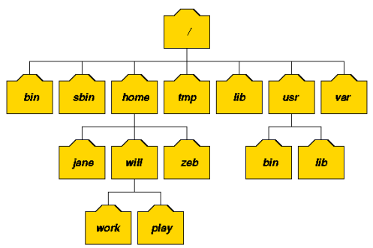
ORGANISASI FILE
root
© B.Very Christioko, S.Kom

Slide 3
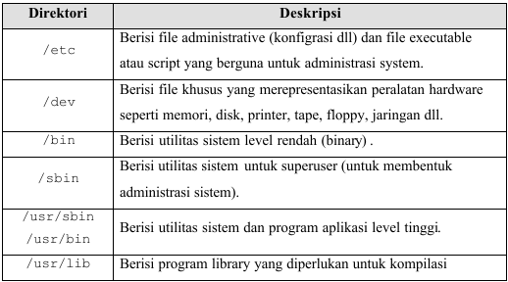

DIREKTORI STANDAR
© B.Very Christioko, S.Kom

Slide 4
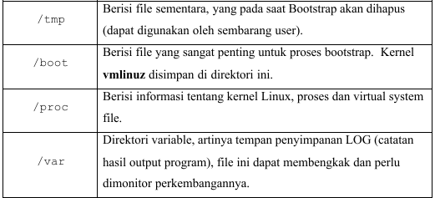
Direktori Standar
© B.Very Christioko, S.Kom

Slide 5
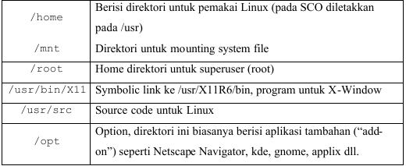
Direktori Standar
© B.Very Christioko, S.Kom

Slide 6
Direktori /etc
Berisi file yang berhubungan dengan administrasi system, maintenance script, konfigurasi, security dll. Hanya superuser yang boleh memodifikasi file yang berada di direktori ini. Subdirektori yang sering diakses pada direktori /etc antara lain :
httpd, apache web server.
ppp, point to point protocol untuk koneksi ke Internet.
rc.d atau init.d, inisialisasi (startup) dan terminasi (shutdown) proses di Linux dengan konsep runlevel.
cron.d, rincian proses yang dieksekusi dengan menggunakan jadwal(time dependent process)
FILES, file security dan konfigurasi meliputi : passwd, hosts, shadow, ftpaccess, inetd.conf, lilo.conf, motd, printcap, profile, resolv.conf, sendmail.cf, syslog.conf, dhcp.conf, smb.conf, fstab .
© B.Very Christioko, S.Kom

Slide 7
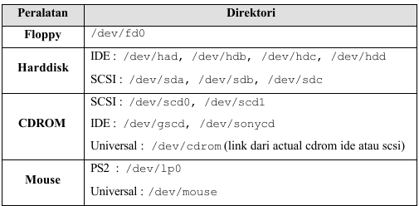
Direktori /dev
Konsep Unix dan Linux adalah memperlakukan peralatan hardware sama seperti penanganan file. Setiap alat mempunyai nama file yang disimpan pada direktori /dev.
© B.Very Christioko, S.Kom

Slide 8
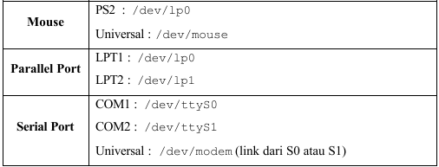
© B.Very Christioko, S.Kom

Slide 9
Direktori /proc
Direktori /proc adalah direktori yang dibuat diatas RAM (Random Access Memory) dengan system file yang diatur oleh kernel. /proc berisi nomor proses dari system dan nama driver yang aktif di system. Semua direktori berukuran 0 (kosong) kecuali file kcore dan self. Setiap nomor yang ada pada direktori tsb merepresentasikan PID (Process ID).
© B.Very Christioko, S.Kom

Slide 10
TIPE FILE
Pada Linux terdapat 6 buah tipe file yaitu
Ordinary file
Direktori
Block Device (Peralatan I/O)
Merupakan representasi dari peralatan hardware yang menggunakan transmisi data per block (misalnya 1 KB block), seperti disk, floppy, tape.
Character Device (Peralatan I/O)
Merupakan representasi dari peralatan hardware yang menggunakan transmisi data karakter per karakter, seperti terminal, modem, plotter dll
Named Pipe (FIFO)
File yang digunakan secara intern oleh system operasi untuk komunikasi antar proses
Link File
© B.Very Christioko, S.Kom

Slide 11
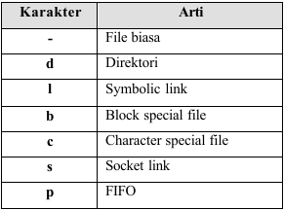
Tabel Tipe file
© B.Very Christioko, S.Kom

Slide 12
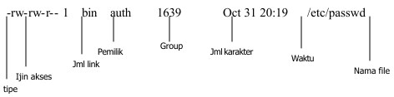
PROPERTI FILE
File mempunyai beberapa atribut, antara lain :
Tipe file → menentukan tipe dari file.
Ijin akses → menentukan hak user terhadap file ini.
Jumlah link → Jumlah link untuk file ini.
Pemilik (Owner) → menentukan siapa pemilik file ini.
Group → menentukan group yang memiliki file ini.
Jumlah karakter → menentukan ukuran file dalam byte.
Waktu pembuatan → menentukan kapan file terakhir dimodifikasi.
Nama file → menentukan nama file yang dimaksud.
© B.Very Christioko, S.Kom

Slide 13
NAMA FILE
Karakter yang diperbolehkan (max 255):
alfanumerik dan beberapa karakter spesial yaitu garis bawah, titik, koma dan lainnya
Karakter yang tidak diperbolehkan :
spasi dan karakter “&”, “;”, “|”, “?”, “`”, “””, “’”, “[“, “]”, “(“, “)”, “$”, “<”, “>”, “{“, “}”, “^”, “#”, “\”, “/”.
Linux membedakan huruf kecil dengan huruf besar (case sensitive).
© B.Very Christioko, S.Kom

Slide 14
SIMBOLIC LINK
Link adalah sebuah teknik untuk memberikan lebih dari satu nama file dengan data yang sama. Bila file asli dihapus, maka data yang baru juga terhapus . Format dari Link :
ln fileAsli fileDuplikat
FileDuplikat disebut hard link dimana kedua file akan muncul identik (link count = 2). Bila fileAsli atau FileDuplikat diubah perubahan akan terjadi pada file lainnya.
Symbolic Link diperlukan bila file tersebut di “link” dengan direktori /file yang berada pada partisi yang berbeda. Tipe file menjadi l (link) dan file tersebut menunjuk ke tempat asal. Format :
ln –s /FULLPATH/fileAsli /FULLPATH/fileDuplikat
© B.Very Christioko, S.Kom

Slide 15
MELIHAT ISI FILE
Untuk melihat jenis file menggunakan format :
file filename(s)
Isi file akan dilaporkan dengan deskripsi level tinggin seperti contoh berikut
$ file myprog.c letter.txt webpage.html
myprog.c: C program text
letter.txt: ASCII text
webpage.html: HTML document text
© B.Very Christioko, S.Kom

Slide 16
MENCARI FILE
Jika ingin melihat bagaimana pohon direktori dapat digunakan perintah:
find
Format : find directory –name targetfile –print
Perintah diatas akan melihat file yang bernama targetfile (bisa berupa karakter wildcard)
Contoh: $ find /home –name “*.txt” –print > myerror.txt
which
Format : which command
Untuk mengetahui letak system utility
Contoh: $ which ls
locate
Format : locate string
Perintah diatas akan me ncari file pada semua directori dengan lebih cepat dan ditampilkan dengan path yang penuh.
Contoh: $ locate “*.txt”
© B.Very Christioko, S.Kom

Slide 17
MENCARI TEXT PADA FILE
Untuk mencari text pada file digunakan perintah grep (General Regular Expression Print) dengan format perintah:
grep option pattern files
Grep akan mencari file yang bernama sesuai pattern yang diberikan dan akan menampilkan baris yang sesuai.
Contoh:
$ grep -i "boo" /etc/passwd
$ grep -r "192.168.1.5" /etc/
$ grep -w "boo" /path/to/file
© B.Very Christioko, S.Kom

